Slide 1
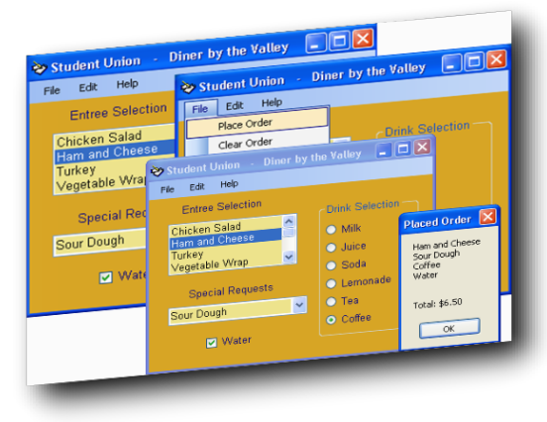
Chương 6
Windows Form

Slide 2
Nội Dung
Ứng dụng Windows Form dùng C#
Khuôn mẫu của ứng dụng Windows Form chuẩn
Cách tạo ứng dụng Windows Form trong VS
  Tạo ứng dụng Form
  Chỉnh sửa form
  Thêm component vào form
  Viết phần xử lý cơ bản

Slide 3
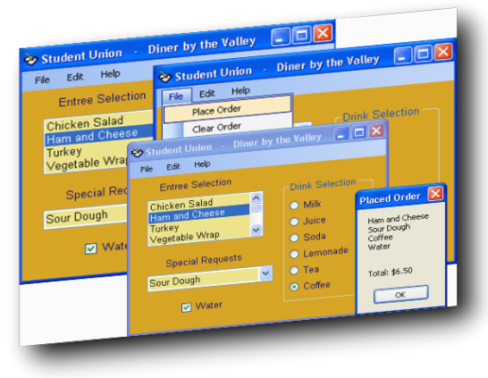
Windows Forms Application

Slide 4
Windows Form App
Sử dụng giao diện đồ họa (Graphical User Interface-GUI) làm nền tảng
Lập trình điều khiển sự kiện (Event-driven programming) cho các đối tượng trên form
Ứng dụng dựa trên một “form” chứa các thành phần
  Menu
  Toolbar
  StatusBar
  TextBox, Label, Button…
Lớp cơ sở cho các form của ứng dụng là Form
System.Windows.Forms. Form
Namespace
Class

Slide 5
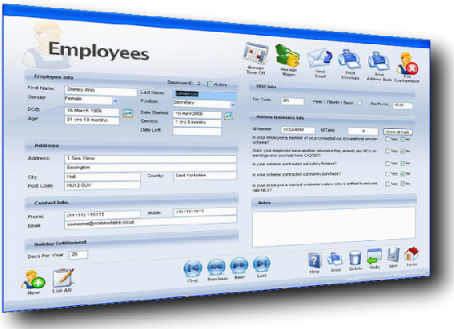
Minh họa WinForm App

Slide 6
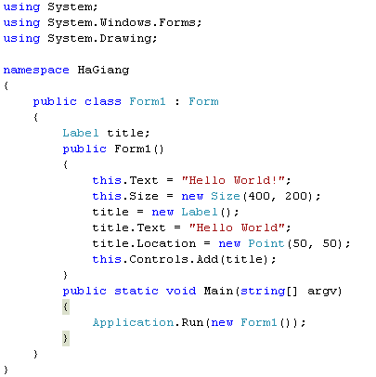
UD WinForm đơn giản
Form1.cs
Lớp Form cơ sở
Control kiểu Label
Thiết kế form & control
Add control vào form
Chạy ứng dụng với Form1 làm form chính

Slide 7
Các bước tạo UD WinForm cơ bản
Tạo lớp kế thừa từ lớp Form cơ sở
Bổ sung các control vào form
  Thêm các label, menu, button, textbox…
Thiết kế layout cho form (bố trí control)
  Hiệu chỉnh kích thước, trình bày, giao diện cho
    form
    Control chứa trong form
Viết các xử lý cho các control trên form và các xử lý khác
Hiển thị Form
  Thông qua lớp Application gọi phương thức Run

Slide 8
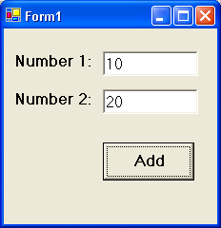
Form và control
Tất cả các thành phần trên form đều là đối tượng
Các control là những lớp
  System.Windows.Forms.Label
  System.Windows.Forms.TextBox
  System.Windows.Forms.Button
  …
Các control là trường của các
lớp trên.
object
object
object
object
object
object

Slide 9
Các thuộc tính của Form
Property | Description | Default
Name | Tên của form sử dụng trong project | Form1,Form2…
AcceptButton | Thiết lập button là click khi user nhấn Enter
CancelButton | Thiết lập button là click khi user nhấn Esc
ControlBox | Hiển thị control box trong caption bar | True
FormBorderStyle | Biên của form: none, single, 3D, sizable | Sizable
StartPosition | Xác định vị trí xuất hiện của form trên màn hình | WindowsDefaultLocation
Text | Nội dung hiển thị trên title bar | Form1, Form2, Form3
Font | Font cho form và mặc định cho các control
Method | Description
Close | Đóng form và free resource
Hide | ẩn form
Show | Hiển thị form đang ẩn
Event | Description
Load | Xuất hiện trước khi form show

Slide 10
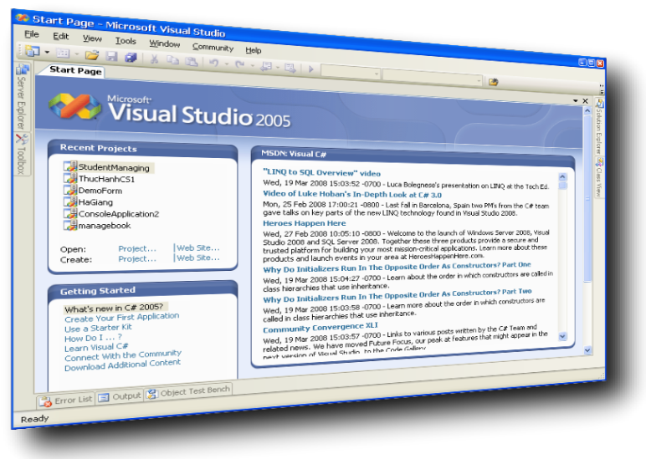
Minh họa tạo ứng dụng Windows Form từ Visual Studio .NET

Slide 11

Tạo WinForm App từ VS.
Cơ chế xử lý sự kiện code theo sau
Hỗ trợ WYSISYG cho GUI design
Nhanh chóng & dễ dàng tạo UD Windows Form

Slide 12
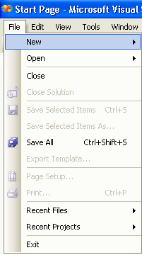
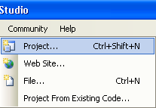
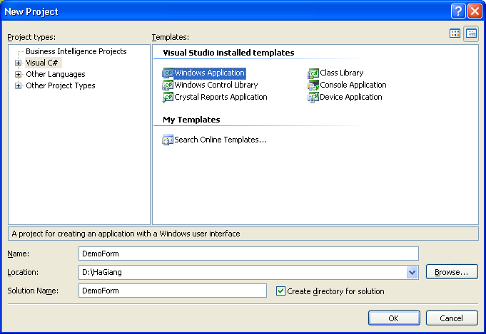
Tạo WinForm App từ VS. (2)
Tạo project: Windows App

Slide 13
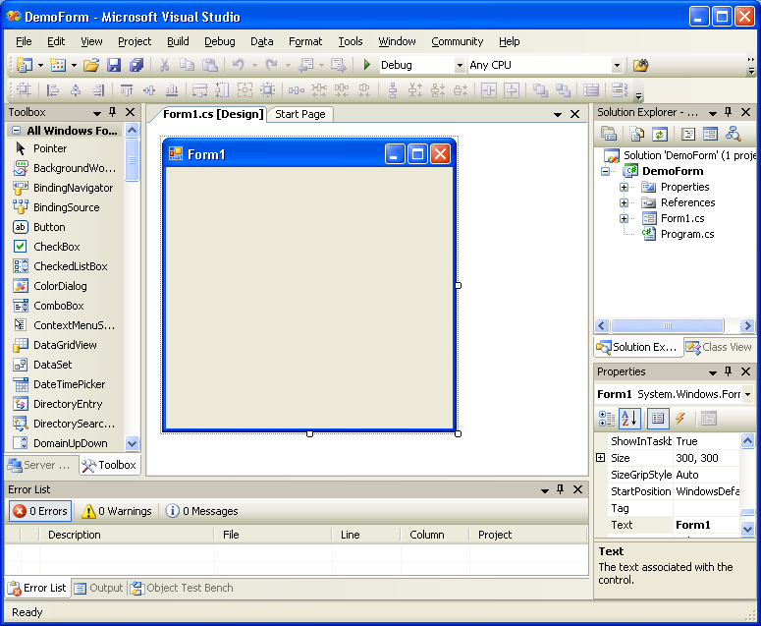
Tạo WinForm App từ VS. (3)
Windows App do
VS. khởi tạo
2
1
3
1: form ứng dụng
2: control toolbox
3: Solution Explorer
4: Form properties
4

Slide 14
Tạo WinForm App từ VS. (4)
Màn hình thiết kế Form, cho phép người lập trình kéo thả những control vào trong form
  Tất cả những code được tạo tự động dựa trên sự thao tác thiết kế form của user
  Rút ngắn nhiều thời gian cho việc thao tác giao diện form
  Tính năng trực quan WYSIWYG
Có được ứng dụng form mặc dù chưa viết code!

Slide 15
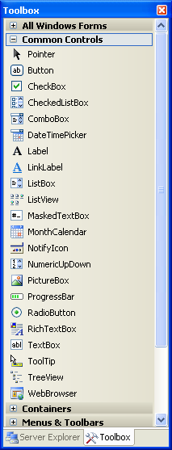
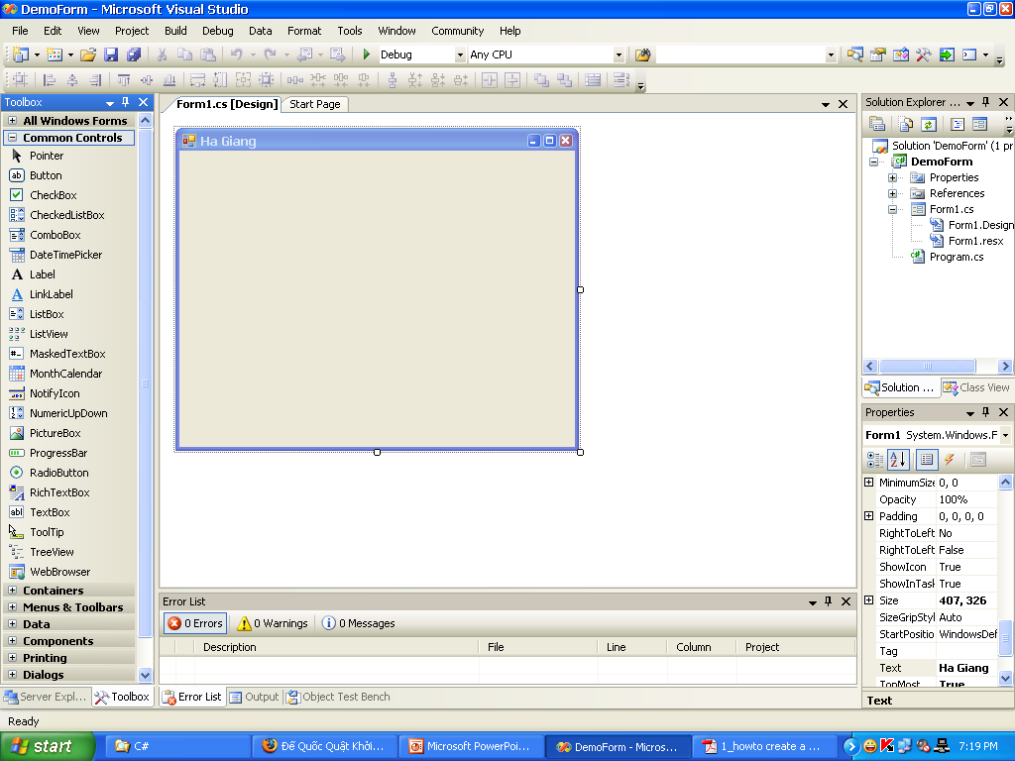
Toolbox
Toolbox
Kéo thả control lên form
Code được phát sinh tự động

Slide 16
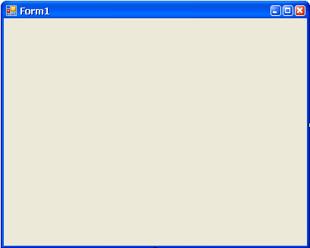
Giao diện thiết kế form
Chưa có control
Form chính của ứng dụng

Slide 17
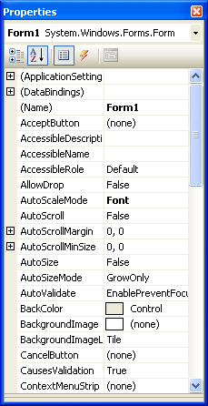
Cửa sổ properties
Cửa sổ properties của form

Slide 18
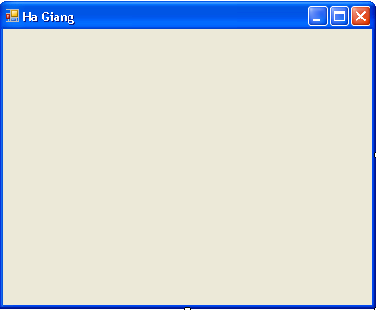
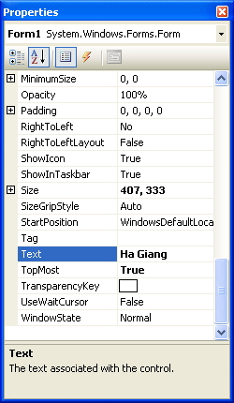
Cửa sổ properties
Dễ dàng hiệu chỉnh form thông qua cửa sổ Properties
Tên của form
chính là tên
lớp
Thay đổi title

Slide 19
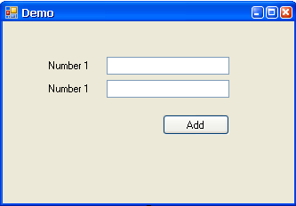
Thêm control vào form
Kéo thả control vào form

Slide 20
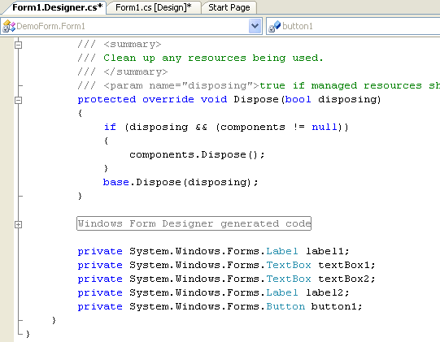
Code của phần design
Phần code thiết kế Form1 được tạo tự động
Form1.Designer.cs
Chứa code khởi tạo control
Khai báo các đối tượng control trên Form1

Slide 21
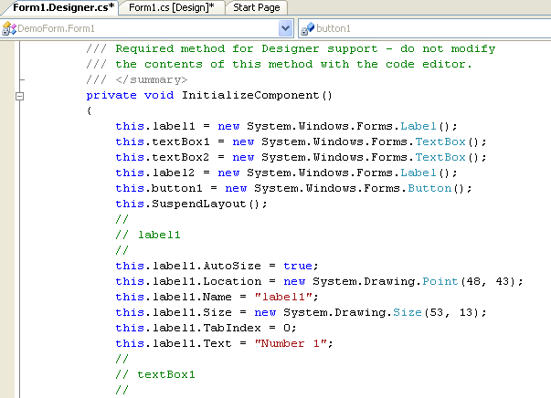
Code của phần design
InitializeComponent
Tạo đối tượng
Lần lượt khai báo các thuộc tính cho các control

Slide 22
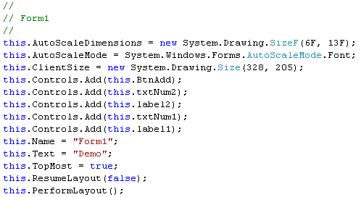
Code của phần design
InitializeComponent
Đưa các control vào danh sách control của Form1

Slide 23
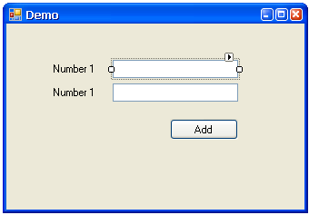
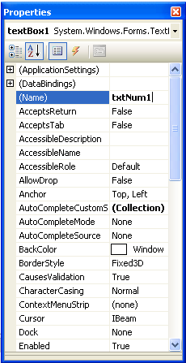
Sửa thuộc tính của control
Đổi tên thành txtNum1
Thay đổi các giá trị qua cửa sổ properties -> VS tự cập nhật code

Slide 24
Phần xử lý
Khi click vào Add -> cộng 2 giá trị và xuất kết quả
Thực hiện
  Button Add cung cấp sự kiện click
  Form sẽ được cảnh báo khi Add được click
  Form sẽ lấy dữ liệu từ 2 textbox và cộng -> kết quả
Cơ chế event
  Button đưa ra sự kiện click: đối tượng publish
  Form quan tâm đến sự kiện click của button, Form có sẽ phần xử lý ngay khi button click.
  Phần xử lý của form gọi là Event Handler
  Form đóng vai trò là lớp subscribe

Slide 25
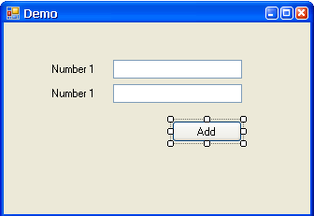
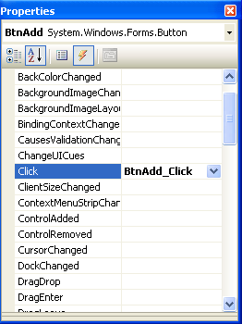
Khai báo event xử lí
Kích đúp vào button Add trên màn hình thiết kế cho phép tạo event xử lí cho sự kiện này.
event
DClick
Cửa sổ quản lý event của BtnAdd

Slide 26
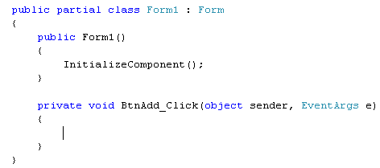
Khai báo event xử lí
Event handler cho button Add
Cùng signature method với System.EventHandler

Slide 27
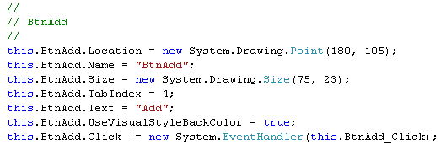
Khai báo event xử lí
InitializeComponent
Sự kiện click
Trình xử lý được gọi khi event xảy ra
Delegate chuẩn cho event handler

Slide 28
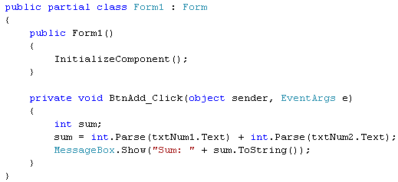
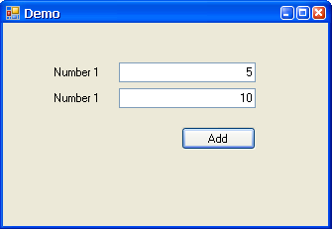
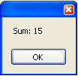
Viết phần xử lý
Phần xử lý của Form1 khi button click
  Lấy giá trị của 2 textbox, cộng kết quả và xuất ra MeesageBox

Slide 29
Phương thức của lớp Form
Các hành động có thể thực hiện trên form
  Activate: cho form nhận focus
  Close: đóng và giải phóng resource
  Hide: ẩn form
  Refresh: tô vẽ lại
  Show: cho form show ra màn hình (modeless) và activate
  ShowDialog: hiển thị dạng modal
      Find Dialog chính là dạng modeless
      Font dialog dạng modal

Slide 30
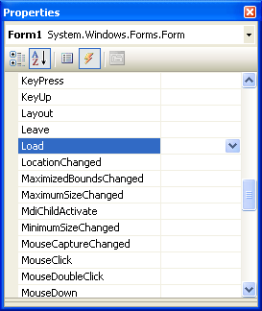
Event của Form
Tạo xử lý cho event
  Trong cửa sổ properties
  Chọn biểu tượng event
  Kích đúp vào tên event
Event thường dùng
  Load: xuất hiện trước khi form xuất hiện lần đầu tiên
  Closing: xuất hiện khi form đang chuẩn bị đóng
  Closed: xuất hiện khi form đã đóng
  Resize: xuất hiện sau khi user resize form
  Click: xuất hiện khi user click lên nền form
  KeyPress: xuất hiện khi form có focus và user nhấn phím
Tên event
Trình xử lý nếu có

Slide 31
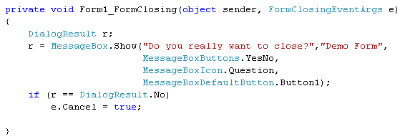
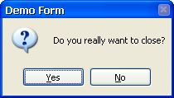
Event của Form
Ví dụ chương trình sẽ hỏi user xác nhận trước khi đóng ứng dụng.
  Kích đúp vào item FormClosing trong cửa sổ event
  Hàm Form1_FormClosing được tạo và gắn với sự kiện FormClosing
  Viết code cho event handler Form1_FormClosing
this.FormClosing += new FormClosingEventHandler( this.Form1_FormClosing );

Slide 32
Kiểm tra dữ liệu nhập
Nếu user nhập vào chuỗi thì chương trình trên sẽ lỗi!
Khắc phục:
  Cảnh báo user nhập không đúng dạng
  Xóa những ký tự không hợp lệ đó
Sử dụng control ErrorProvider để cảnh báo lỗi khi user nhập không đúng
  Trong Design View: kéo ErrorProvider từ ToolBox/Component vào form
  Chặn xử lý sự kiện TextChanged khi user nhập liệu vào textbox
  Nếu nhập sai thiết lập lỗi cho control ErrorProvider cảnh báo!

Slide 33
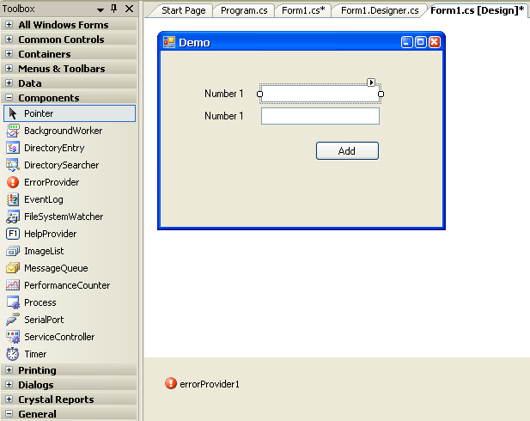
Bổ sung ErrorProvider
Kéo thả ErrorProvider vào design view

Slide 34
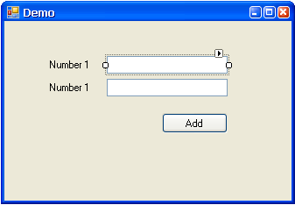
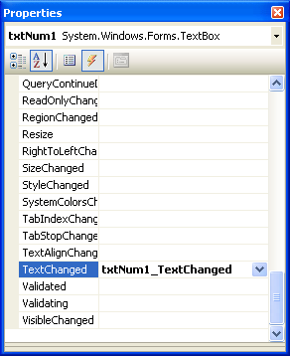
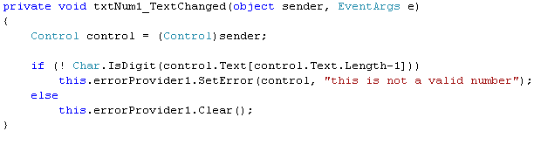
Xử lý sự kiện TextChanged của textBox
Phần kiểm tra

Slide 35
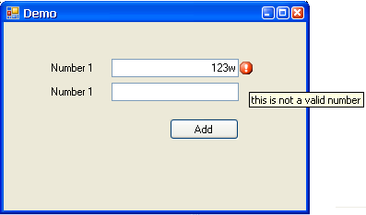
ErrorProvider cảnh báo
Icon hiển thị lỗi
Di chuyển chuột vào icon, tooltip xuất hiện

Slide 36
Tóm tắt
Ứng dụng Windows Form cơ bản
Sử dụng Visual Studio .NET tạo ứng dụng WF
  Windows Form Application
  Sử dụng control: text, label, button
  Xử lý sự kiện cho button, form
  Sử dụng ErrorProvider

Slide 37
Q&A

